Slide 1
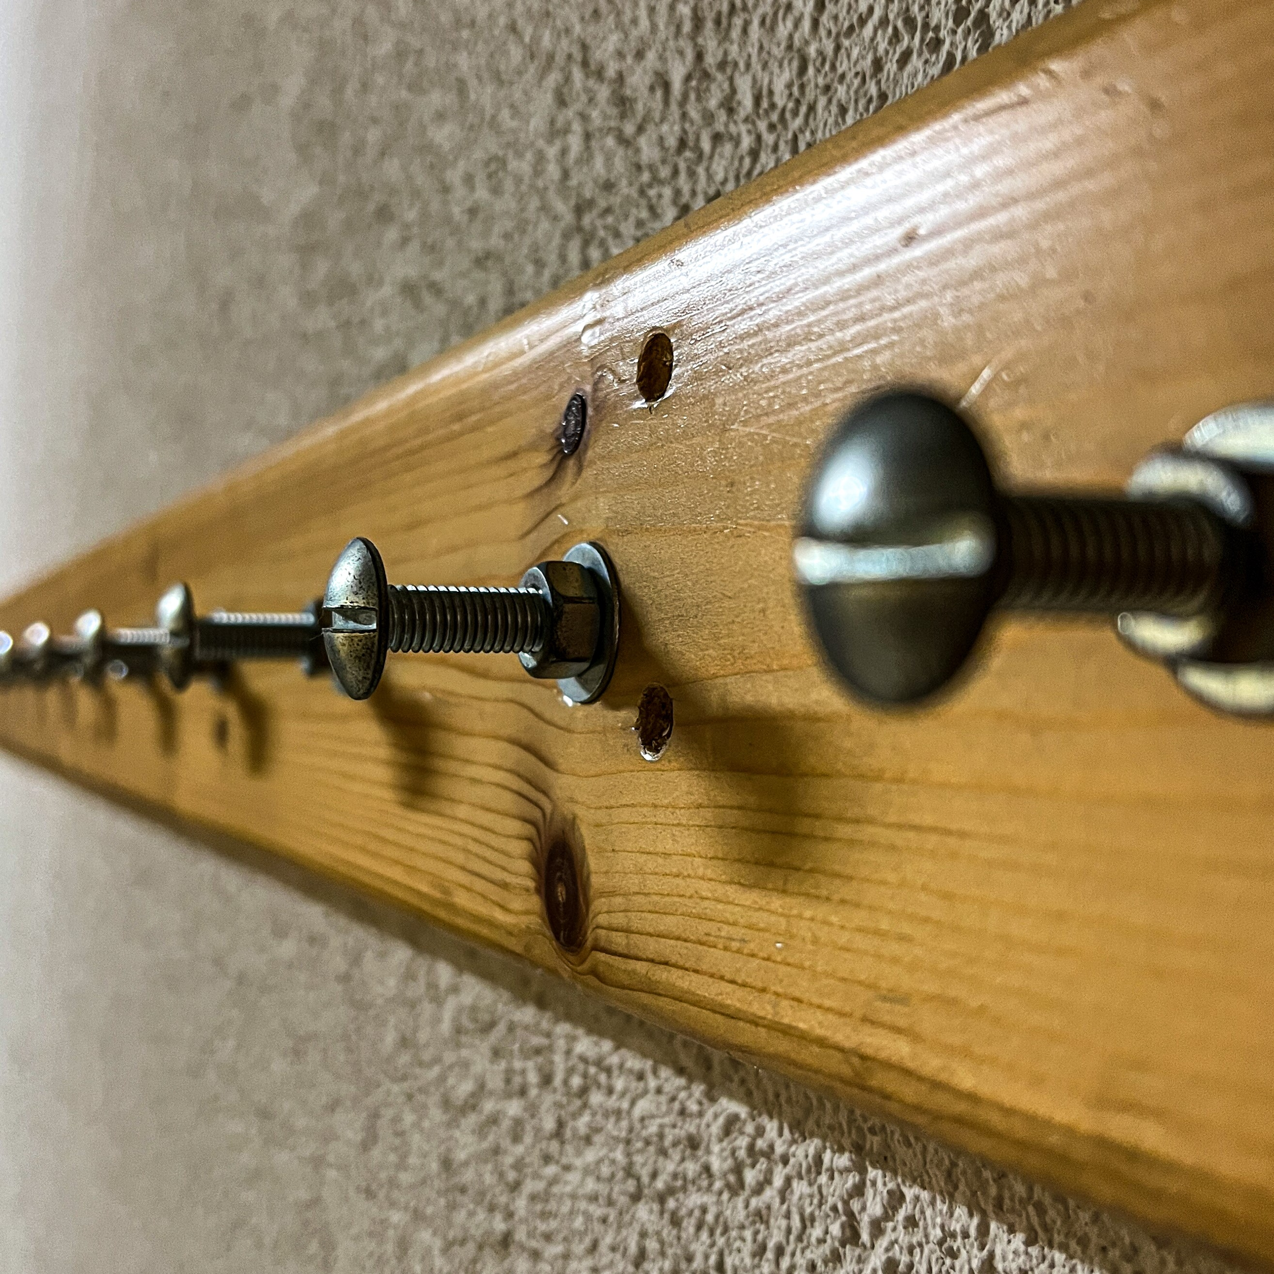
Soziales und Peerbeziehungen
Lügen, Witz und ironie

Slide 2
Soziales und peerbeziehungen – lügen, witz und ironie
Funktionierende Strategien und hilfreiche Umstände in meiner Schulzeit:
Frühes Interesse für Sprache und sprachliche Mehrdeutigkeit und Möglichkeiten, theoretisches Wissen zu spezifischen Themen wie Redewendungen anzueignen.
Witz und Ironie zu Vorwegnahme und Selbstschutz einsetzen.
Was noch geholfen hätte:
Hilfe beim Erarbeiten von Wissen und Handlungsstrategien rund um die Beziehungsgestaltung mit Peers.
  Flunkern, Lügen und welche Themen gehören in welchen Kontext
  Gespräche führen
Im Klassenraum erarbeiteter Usus, dass Witz und Ironie nicht auf Kosten anderer eingesetzt und nach Möglichkeit deklariert werden sollen.

